Slide 1
อุปกรณ์ HardWare

Slide 2
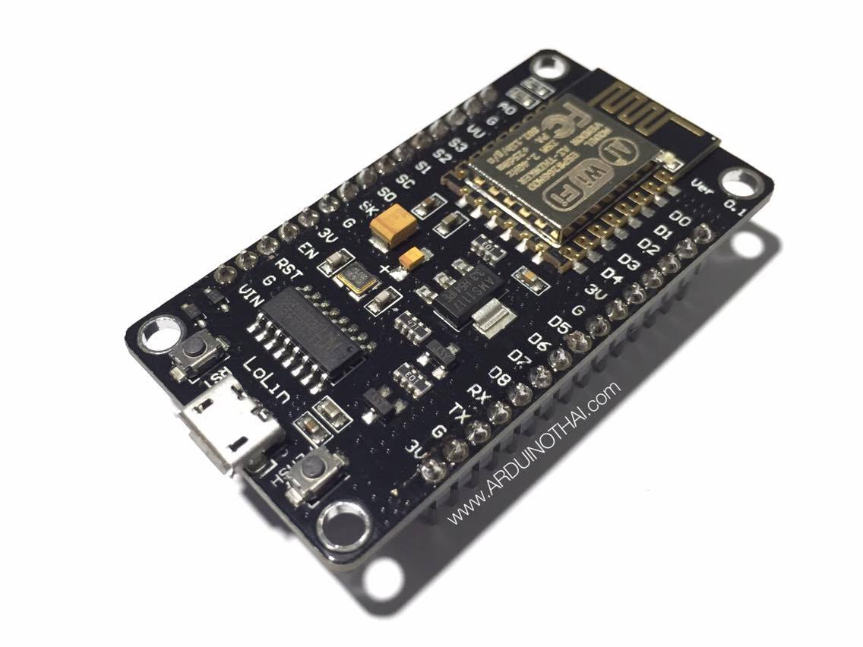
Esp 32

Slide 3
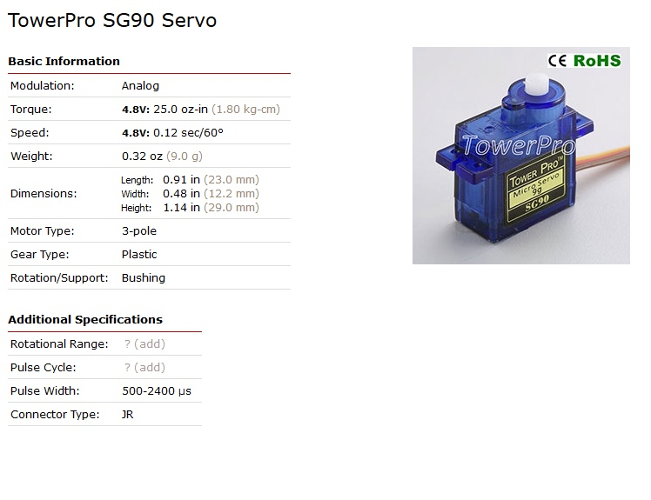
เซอร์โวมอเตอร์

Slide 4
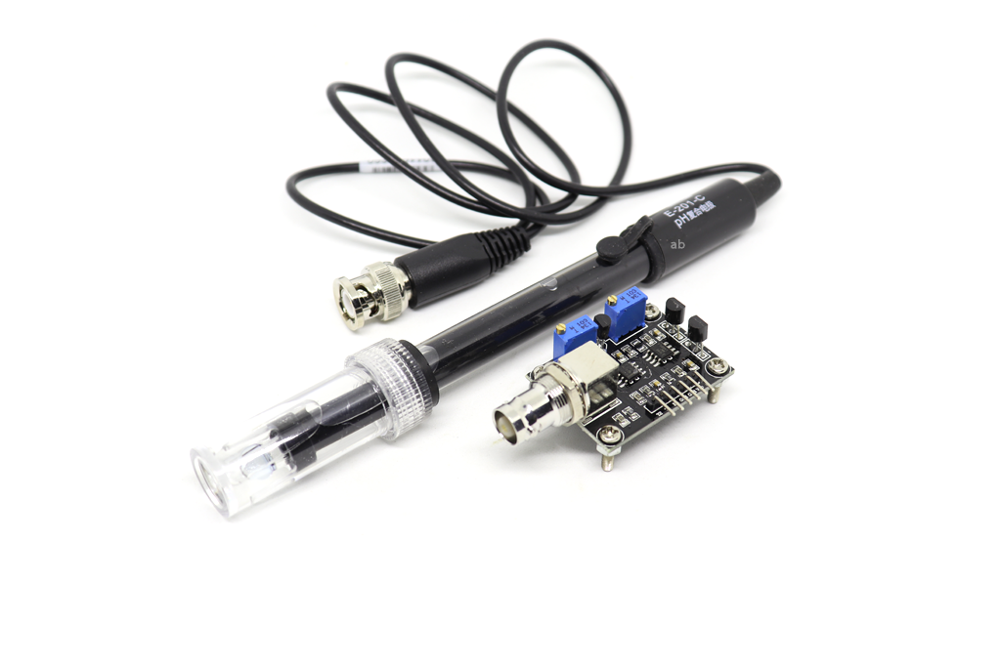
เซ็นเซอร์วัดออกซิเจนในน้ำ

Slide 5
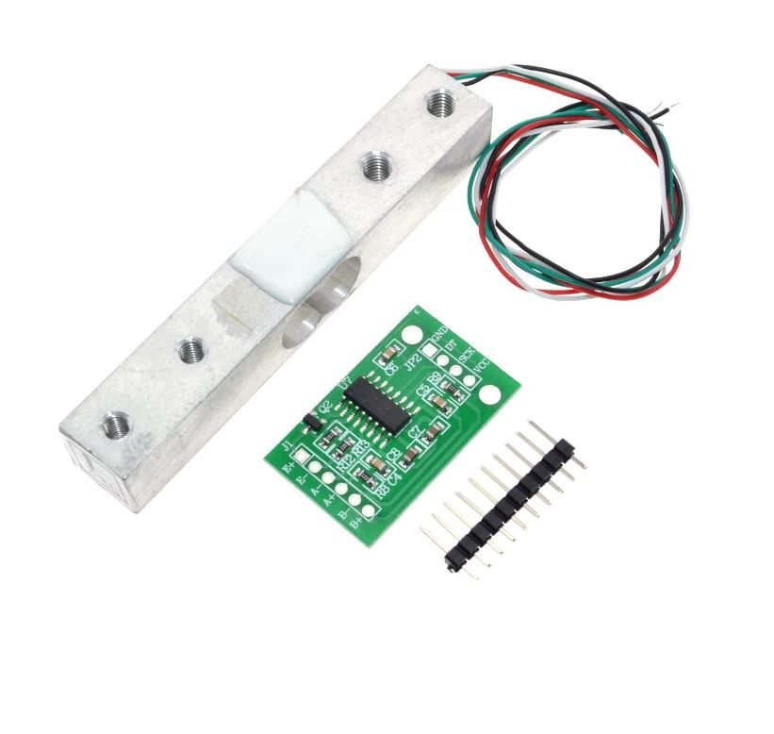
เซ็นเซอร์ชั่งน้ำหนัก

Slide 6
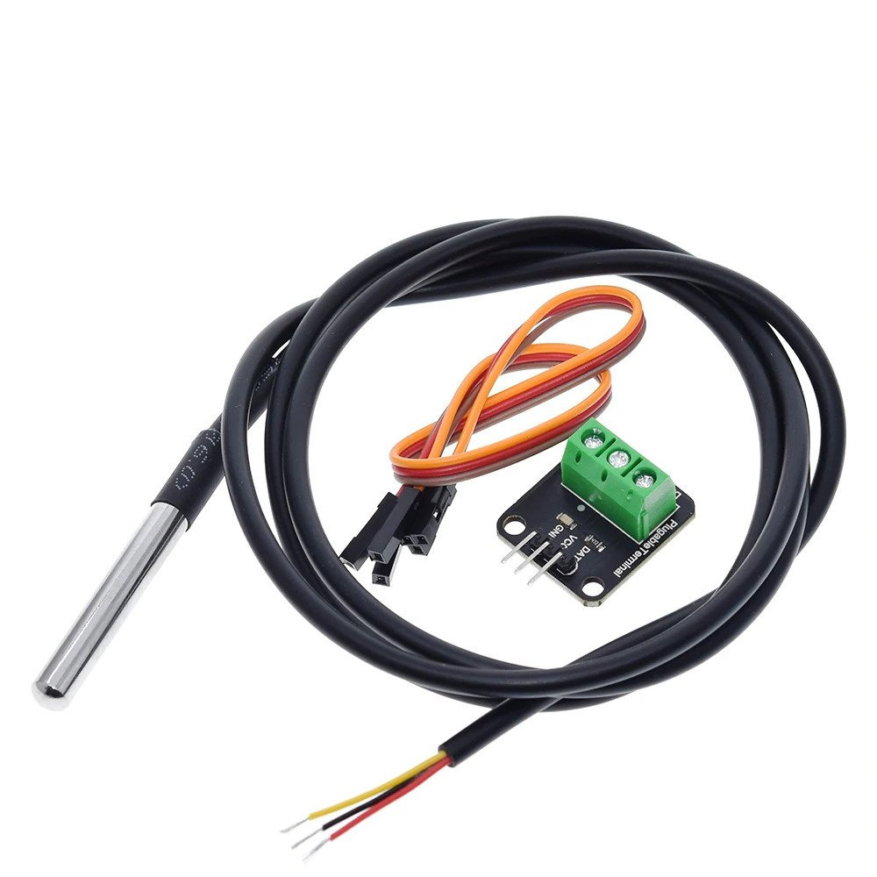
เซ็นเซอร์อุณหภูมิ

